Slide 1
Optimiser le matériel et les logiciels d’un ordinateur
By ConCepTiX
On lance à 3k de likes la famille. Tapotons svp…

Slide 2
Plan
Introduction
Analyse de l’etat actuel du système
Optimisation du matériel
Optimisation des logiciels
Automatisation des taches de maintenance
Bonnes pratiques
Conclusion

Slide 3
1. Introduction
Objectif : Améliorer les performances globales de l’ordinateur en optimisant le matériel et les logiciels.
Pourquoi c’est important :
Réduction des ralentissements et des pannes
Amélioration de la productivité
Prolongation de la durée de vie du système

Slide 4
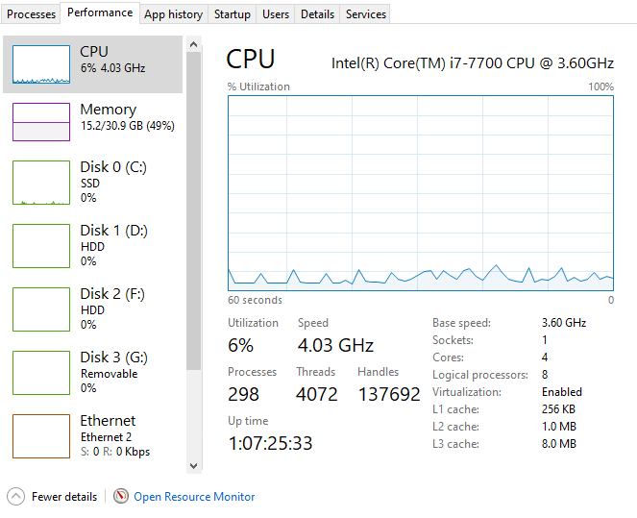
2. Analyser l’état actuel du système
a. Vérifier l’utilisation des ressources
Windows : Clic droit sur la barre des tâches > "Gestionnaire des tâches" > onglet "Performance".
Mac : Ouvrir "Moniteur d’activité" depuis Applications > Utilitaires.

Slide 5
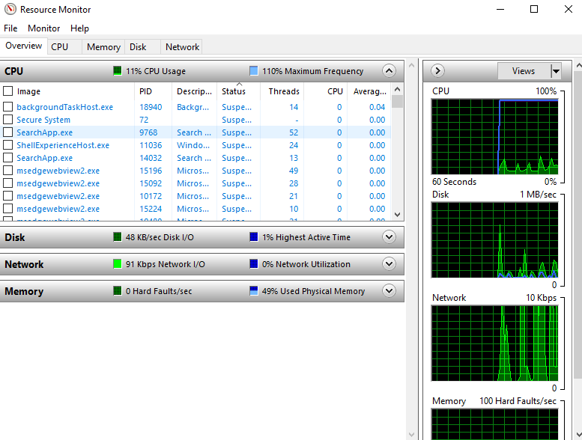
2. Analyser l’état actuel du système
b. Identifier les goulots d’étranglement
Manque de RAM
Disque dur trop plein ou trop lent
Processeur surchargé

Slide 6
3. Optimisation du matériel
a. Ajouter de la mémoire RAM
Vérifier le type de RAM compatible avec la carte mère (DDR3, DDR4, etc.)
Outils : Crucial Scanner, CPU-Z
Comment faire :
Éteindre l’ordinateur
Ouvrir le boîtier
Insérer les barrettes de RAM dans les emplacements prévus

Slide 7
3. Optimisation du matériel
b. Passer à un disque SSD
Sauvegarder les données
Cloner le disque dur actuel (outils : Macrium Reflect, Clonezilla)
Installer le SSD physiquement puis réinstaller ou restaurer Windows
c. Nettoyage physique
Utiliser une bombe d’air comprimé pour dépoussiérer les ventilateurs, le CPU, l’alimentation
Vérifier que les câbles sont bien fixés
d. Mettre à jour les pilotes
Windows : Gestionnaire de périphériques > clic droit > "Mettre à jour le pilote"
Ou utiliser des logiciels comme Driver Booster ou Snappy Driver Installer

Slide 8
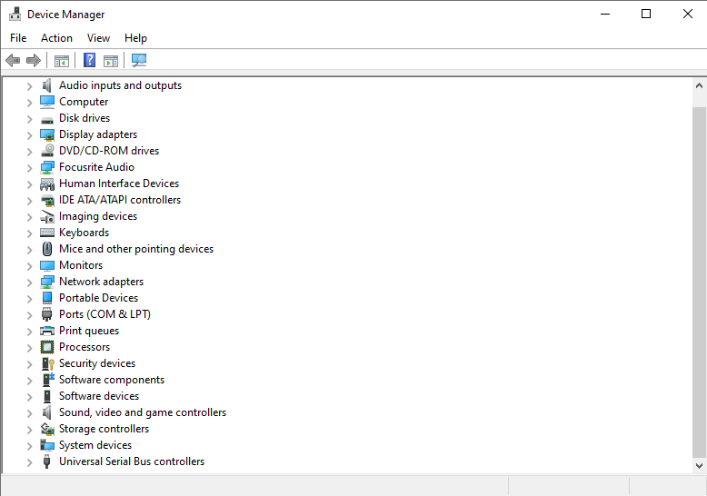
3. Optimisation du matériel

Slide 9
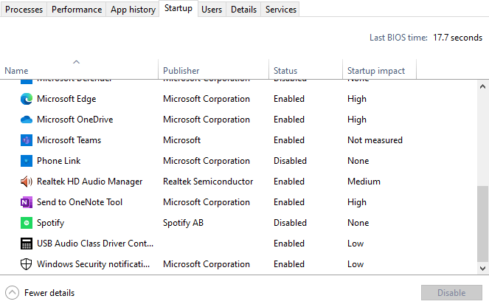
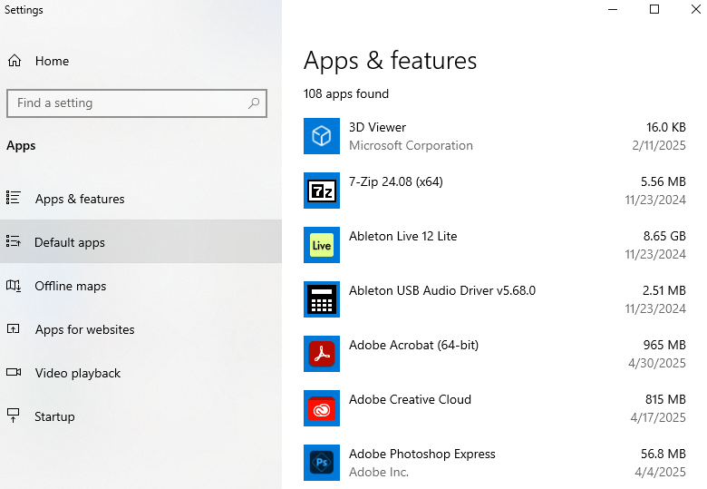
4. Optimisation des logiciels
a. Désactiver les programmes au démarrage
Windows : Gestionnaire des tâches > onglet "Démarrage"
Mac : Préférences système > Utilisateurs et groupes > "Ouverture«
b. Supprimer les logiciels inutiles
Windows : Paramètres > Applications > Désinstaller
Mac : Glisser dans la corbeille ou utiliser AppCleaner

Slide 10
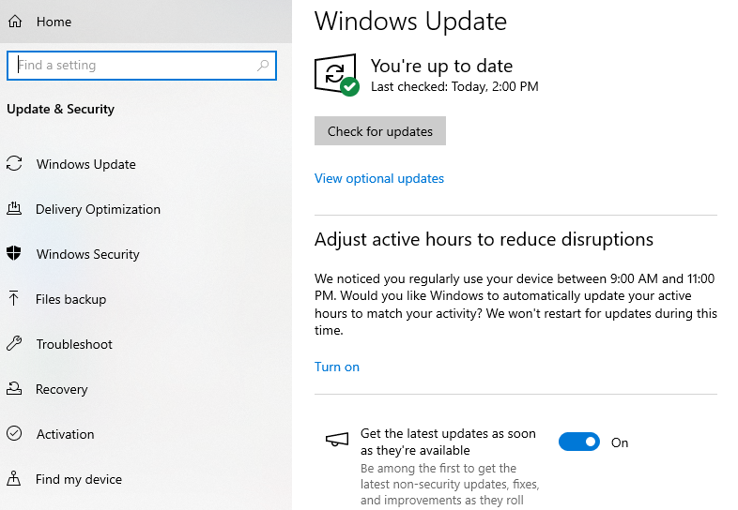
4. Optimisation des logiciels
c. Mettre à jour le système et les applications
Activer les mises à jour automatiques pour Windows/macOS
Utiliser des gestionnaires de mises à jour (Patch My PC, Ninite)
d. Scanner et nettoyer les menaces
Installer un antivirus ou antimalware (ex : Malwarebytes, Bitdefender)
Effectuer un scan complet toutes les semaines
e. Défragmenter le disque (HDD uniquement)
Windows : Ouvrir "Défragmenter et optimiser les lecteurs"
Inutile pour les SSD

Slide 11
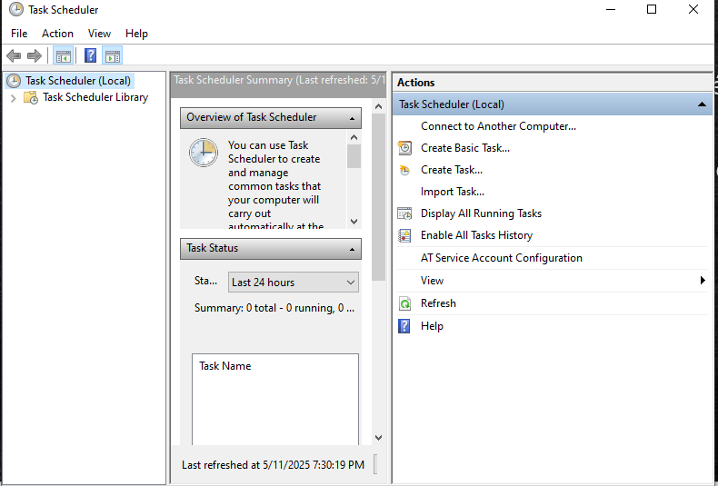
5. Automatiser la maintenance
Planifier les mises à jour Windows et antivirus
Utiliser le Planificateur de tâches (Windows) pour déclencher des scripts d’entretien
Mettre en place des sauvegardes automatiques (OneDrive, Google Drive, logiciel de sauvegarde)

Slide 12
6. Bonnes pratiques au quotidien
Redémarrer l’ordinateur régulièrement
Ne pas surcharger le bureau d’icônes et de fichiers
Fermer les applications inutiles
Ne pas installer de logiciels de sources inconnues
Faire attention aux sites web que vous visitez (Vérifiez les liens avant)
Utiliser un onduleur pour protéger contre les coupures de courant

Slide 13
7. Conclusion
Une maintenance régulière et une bonne gestion des ressources permettent d’éviter les ralentissements et d’améliorer durablement les performances de votre ordinateur. Une approche combinée matériel + logiciel est idéale pour obtenir les meilleurs résultats.

Slide 14
Merci pour votre attention! Place aux echanges…
The Framboles, votre humble serviteur…

